Slide 1


curso: inteligencia de negocios INTEGRANTES: REY DAVID SANGAMA TUANAMA ANGELA MARIA VALLES BARDALES RONALD GUSTAVO DEL AGUILA AMASIFUÉN ELIBELTON GUEVARA PÉREZ

Slide 2
Inteligencia Aplicada al Negocio, y la Utilización de la Información

Slide 3
Actúa como un factor clave y estratégico para la organización, ya que provee a los tomadores de decisiones información oportuna y confiable para responder a las situaciones que puedan presentarse en la empresa.
Permite la optimización de la toma de decisiones dentro de los negocios
Tiene como objetivo generar información que pueda ser trabajada y analizada de forma intuitiva, en tiempo real y con la posibilidad de integrar diferentes fuentes de datos

Slide 4
Sistemas de inteligencia de negocios
Combinan los datos operativos con herramientas analíticas para presentar información compleja y competitiva a los planificadores .
Objetivo es mejorar la puntualidad y la calidad de los insumos en el proceso de decisión
Debe ser capaz de acceder fácilmente a la información que se necesita para hacer el trabajo con eficacia
Gama más amplia de sujetos, los análisis multivariantes de datos semiestructurados que provienen de diferentes fuentes y su presentación multidimensional

Slide 5



¿Cómo funciona la inteligencia de negocios en las áreas de la empresa?
Nivel Estratégico
Nivel Táctico
Nivel Operativo
Alta Gerencia
Balanced Scorecard, Dashboards
Gerencia Media, Analistas de Información
Herramientas de consulta OLAP
Reportes preformateados
Integración con hojas electrónicas
Personal a nivel de Operaciones

Slide 6
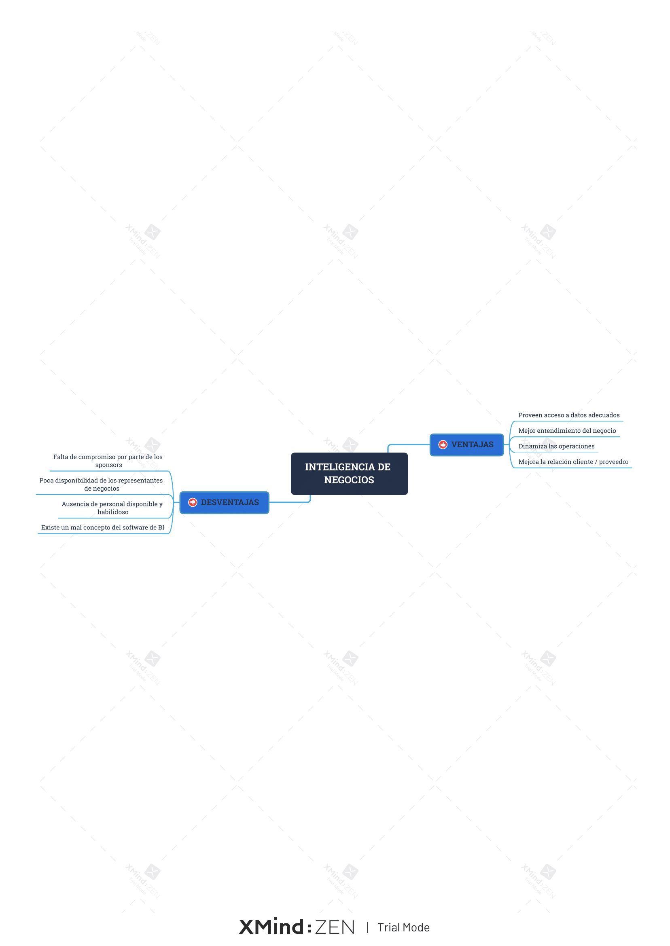

Slide 7
GESTIÓN DEL DESEMPEÑO EMPRESARIAL
Pasos
Fijación de objetivos
Establecimiento de competencias
Seguimiento del desempeño
Evaluación de las tendencias
Rectificación

Slide 8


Slide 9
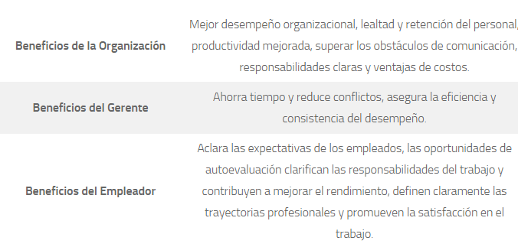
Beneficios del sistema de gestión de desempeño

Slide 10

¿Que son los KPI´s y como se determinan?
Las empresas que miden el rendimiento deben tener objetivos y estándares establecidos para medir el desempeño en aquellas cosas que consideran muy importantes.
Los KPI sirven a las organizaciones para evaluar si están alcanzando sus objetivos. Una vez han analizado su misión, han identificado los grupos de poder y han definido sus objetivos, las organizaciones necesitan un sistema para medir su progreso hacia la consecución de los objetivos.

Slide 11
Ventajas de LOS kpi’s
1. Permiten obtener información valiosa y útil.
2. Medir determinadas variables y resultados a partir de dicha información.
3. Analizar la información y efectos de unas determinadas estrategias (así como las tareas que se utilizaron para llevar a cabo las mismas).
4. Comparar la información y determinar las estrategias y tareas efectivas.
5. Tomar las decisiones oportunas.

Slide 12
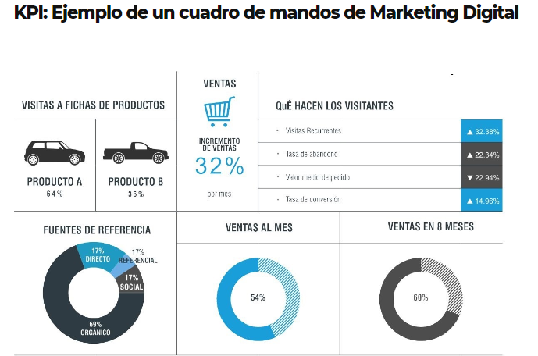

Slide 13
INTELIGENCIA DE NEGOCIOS A NIVEL OPERATIVO, TÁCTICO Y ESTRATÉGICO

Slide 14
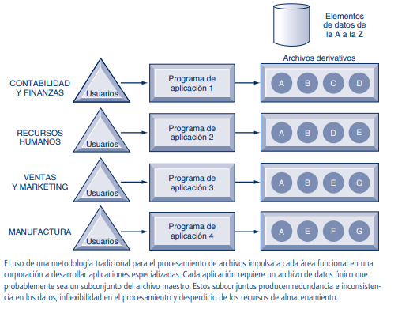
Inteligencia de Negocios a Nivel Operativo

Slide 15


Inteligencia de Negocios a Nivel Operativo
La inteligencia de los negocios permite a los colaboradores de este nivel que en su rutina diaria manejan información, la reciban de una manera oportuna, exacta y adecuada.
El nivel de operativo maneja principalmente herramientas de reportes u hojas de cálculo con formatos fijos que está en constante actualización

Slide 16
Herramienta de BI aplicado al nivel Operativo
Hojas de cálculo de Google
ThinkFree
Birt
Excel

Slide 17
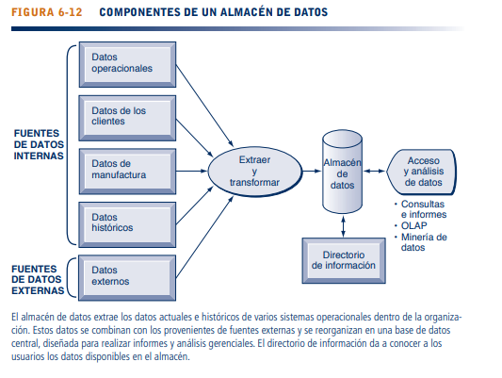
Inteligencia de Negocios a Nivel Táctico
Permite que los analistas de datos y la gerencia media de la empresa utilicen herramientas de análisis y consulta con el propósito de tener acceso a la información sin intervención de terceros.

Slide 18
Herramienta de BI aplicado al nivel Táctico
Apache NiFi
Talend
Pentaho
AWS Glue

Slide 19
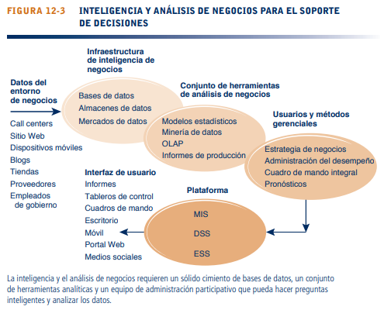
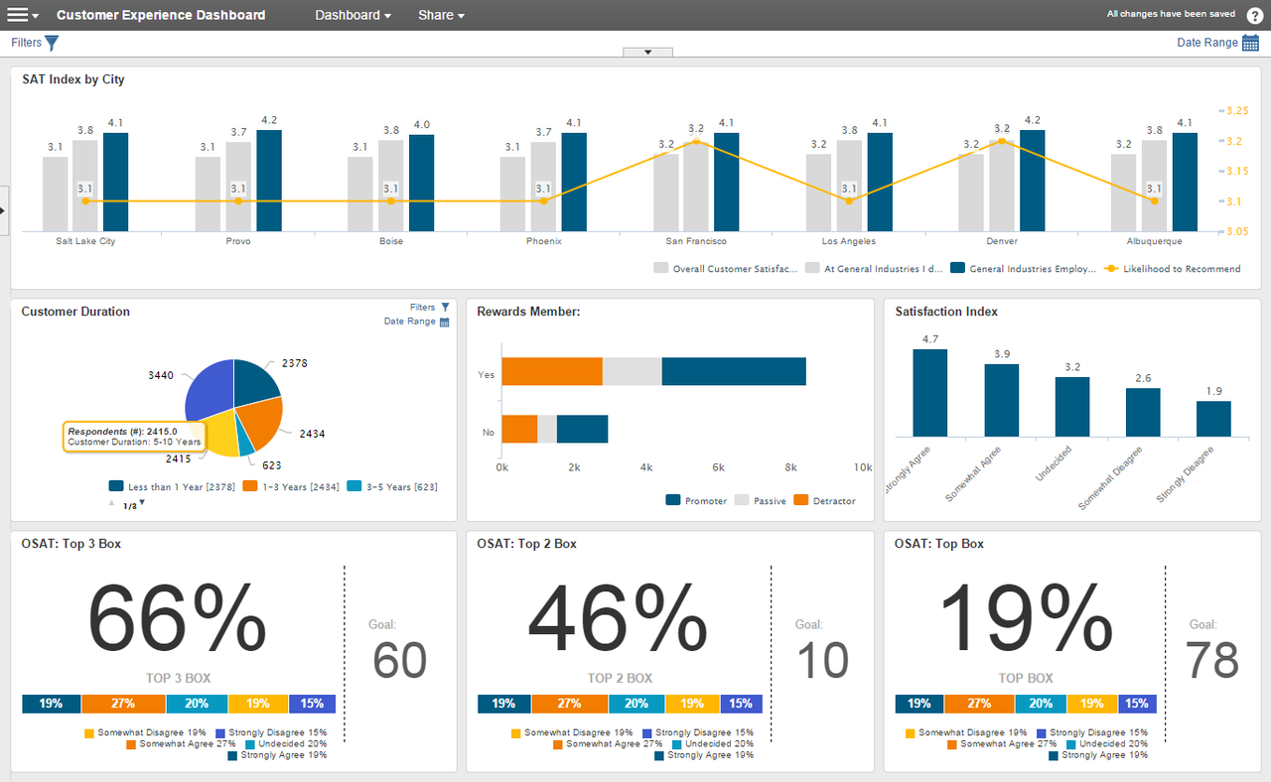
Inteligencia de Negocios a Nivel Estratégico
Permite que la alta dirección de las empresas puedan analizar y monitorear tendencias, patrones, metas y objetivos estratégicos de la organización

Slide 20
Herramienta de BI aplicado al nivel Estratégico
IBM Cognos
Tableau
MicroStrategy
Microsoft Power BI

Slide 21
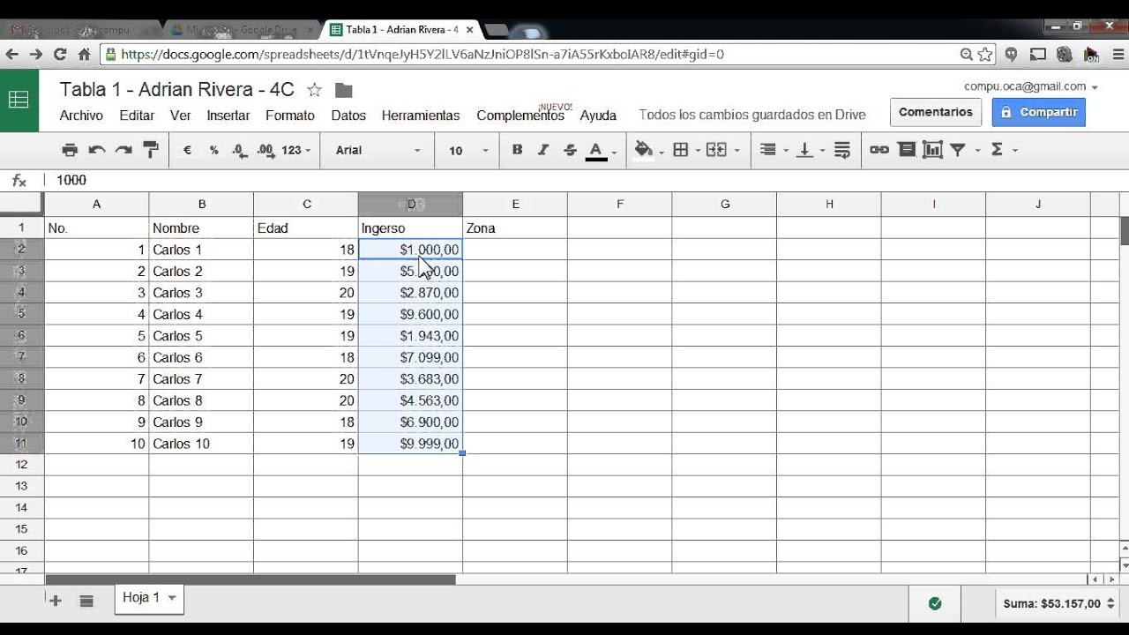
Hojas de cálculo de Google
Hojas de Cálculo de Google es una aplicación de hojas de cálculo online que te permite crear hojas de cálculo y darles formato, así como trabajar con otros usuarios.
Características
Es gratis
Sin instalación
Disponibilidad de la información
Menor uso de recursos del ordenador
Actualizaciones frecuentes
Compatibilidad

Slide 22
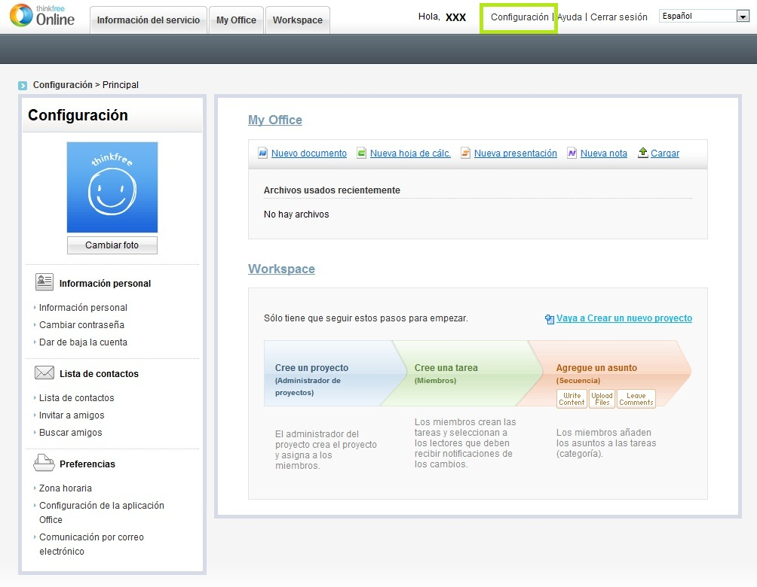
ThinkFree
El lema de ThinkFree es ofrecer una oficina virtual para el profesional moderno. Con dos meses de evaluación gratuita (y la versión de la empresa a un costo de $ 79.99), ThinkFree ofrece tres recursos principales: Write, Calc y Show.
Características
Crear, editar y gestionar documentos en línea.
Compartir documentos con otras personas
Totalmente gratuito
Compatibilidad con formatos de Microsoft Office
Multiplataforma (Windows, Linux, Mac)
Se ejecuta desde cualquier navegador y no requiere instalación

Slide 23
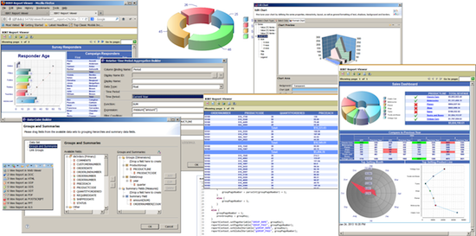
Birt
El BIRT forma parte de las alternativas gratuitas y que son particularmente útiles para el análisis de datos.
Sus recursos incluyen fórmulas reales, tablas dinámicas, hiperlinks y layouts diversos. La hoja de cálculo BIRT también automatiza y centraliza toda la producción, el mantenimiento y la seguridad.

Slide 24
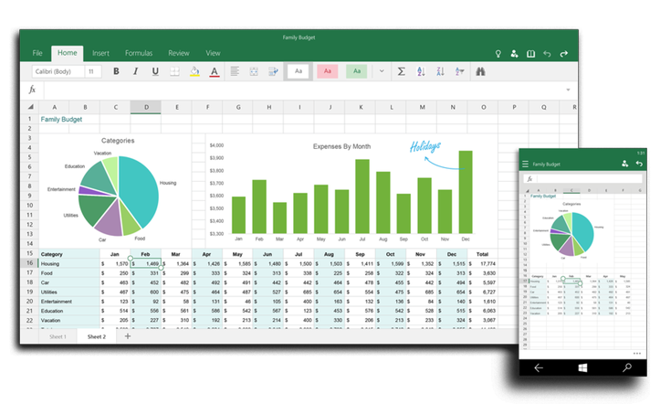
Excel
Microsoft Excel es una hoja de cálculo desarrollada por Microsoft para Windows, macOS, Android e iOS. Cuenta con cálculo, herramientas gráficas, tablas calculadas y un lenguaje de programación macro llamado Visual Basic para aplicaciones.
Características
Funciones de compatibilidad
Funciones de cubo
Funciones de base de datos
Funciones de fecha y hora
Funciones de ingeniería
Funciones de información
Funciones lógicas
Funciones de búsqueda y referencia
Funciones matemáticas y trigonométricas
Funciones estadísticas
Funciones de texto
Funciones definidas por el usuario instaladas con complementos
Funciones web

Slide 25
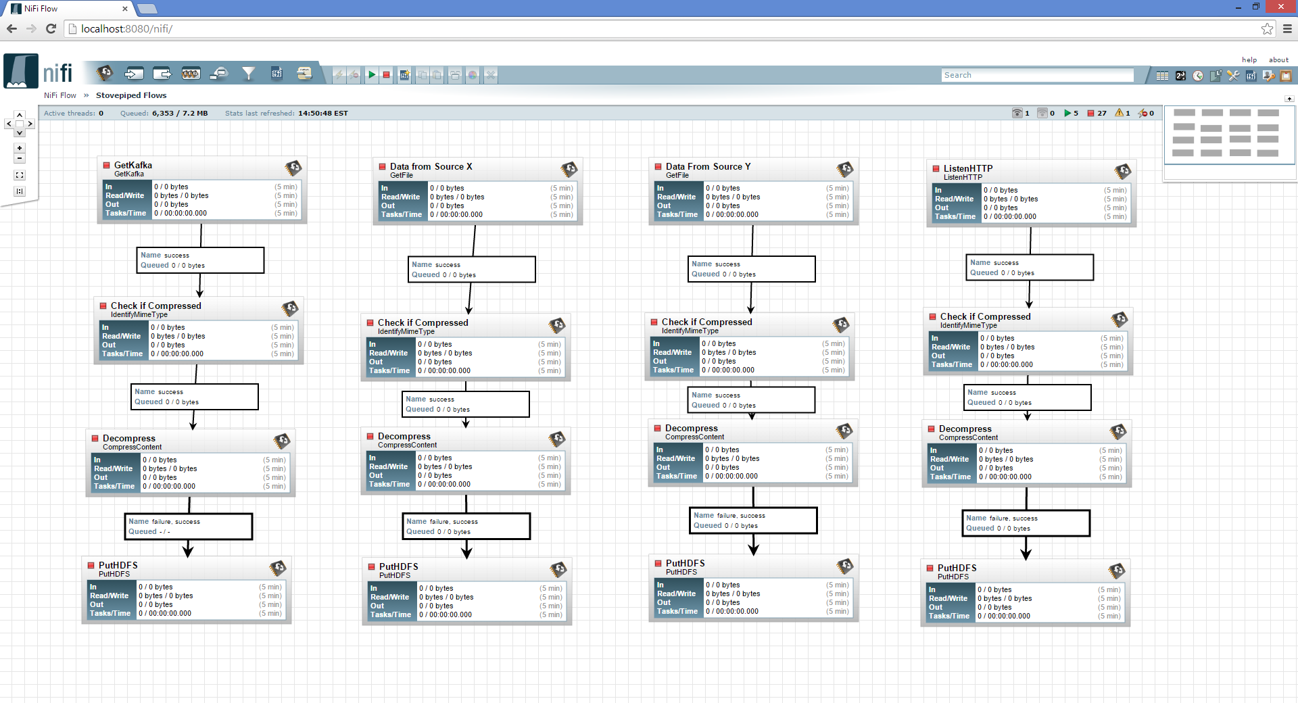
Apache NiFi
Apache NiFi es una herramienta gratuita y open source mantenida y desarrollada por la Apache Software Foundation. Permite definir flujos o topologías de una forma visual, muy sencilla e intuitiva a la vez que flexible para ETL. Las unidades de procesamiento o carga de datos se denominan processors y se pueden extender con funcionalidad personalizada.
Características
Ingesta de información no afectar al rendimiento del servicio de la fuente origen ni destino.
Carga y grabado de datos con una amplia variedad de tecnologías: HDFS, ElasticSearch, FTP, bases de datos SQL, MongoDB,…
Transformación entre numerosos formatos de datos como: JSON, XML, Avro, CSV,…

Slide 26
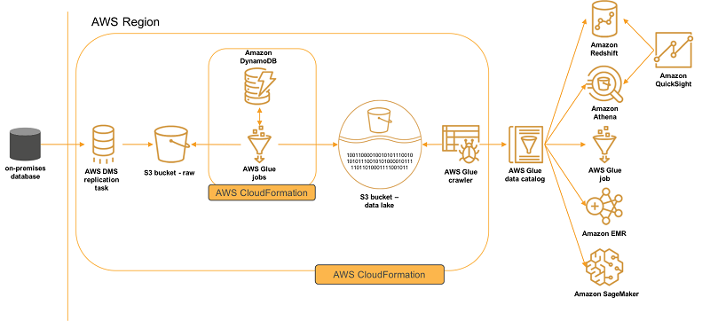
AWS Glue
AWS Glue es el servicio de Amazon en la nube para realizar ETL. Se encarga de administrar y ejecutar los trabajos ETL definidos por el usuario, así como escalar de forma automática los recursos necesarios. Usa Scala o Python para definir las extracciones y las transformaciones de datos.

Slide 27
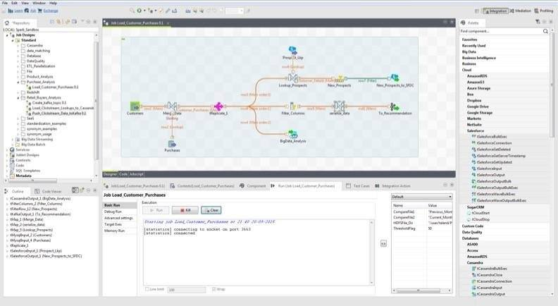
3. Talend
Talend es una solución ETL empresarial open source. Contiene integraciones con numerosas herramientas y tecnologías en cloud y on-premise. Su versión de pago ofrece componentes adicionales alrededor del gobierno del dato e incorpora la monitorización de los procesos de integración del dato y ETL.

Slide 28
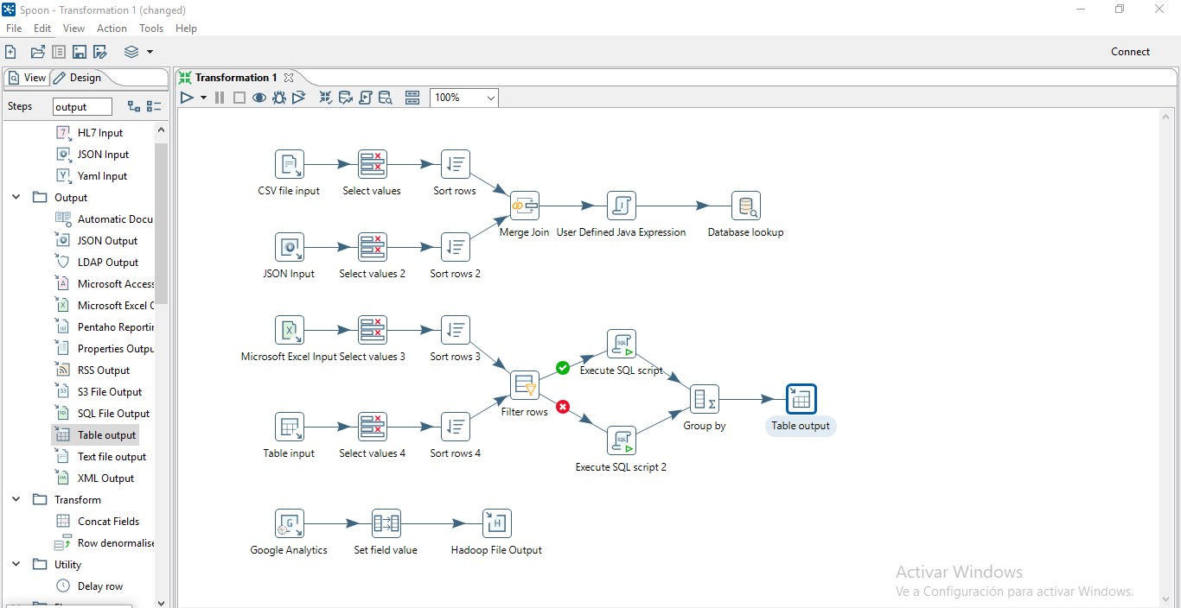
4. Pentaho
Ofrece Pentaho Data Integration (PDI), también llamada Kettle para realizar transformaciones y migraciones de datos entre aplicaciones. Tiene versiones enterprise y open source. En la versión empresarial, la herramienta añade componentes adicionales a su catálogo.

